Slide 1


Đề tài: Ứng dụng các công cụ của Security Onion nhằm phân tích và phát hiện một cuộc tấn công (Web, Database,…)
TRƯỜNG ĐẠI HỌC BÁCH KHOA – ĐẠI HỌC ĐÀ NẴNG
KHOA CÔNG NGHỆ THÔNG TIN
CHUYÊN NGÀNH MẠNG
Giảng viên hướng dẫn PGS.TS. Nguyễn Tấn Khôi
Sinh viên thực hiện Trương Quang Hùng
Lớp 17T1 MSSV 102170022

Slide 2
NỘI DUNG CHÍNH
Đưa ra vấn đề - Mục đích của đề tài
Tổng quan về Security Onion
Mô phỏng hệ thống xâm nhập
Ứng dụng công cụ giúp phân tích, phát hiện tấn công
Kết luận và hướng phát triển đề tài

Slide 3
Đưa ra vấn đề - Mục đích của đề tài
Dưới sự phát triển của cuộc cách mạng công nghiệp 4.0 vai trò của mạng ngày càng thể hiện rõ rệt.
Tuy nhiên môi trường mạng luôn tồn lại nhiều nguy cơ bị tấn công, xâm nhập vì vậy việc cài đặt một hệ thống giúp phát hiện các nguy cơ đó một cách nhanh chóng, dễ dàng và chính xác là điều vô cùng cần thiết.

Slide 4
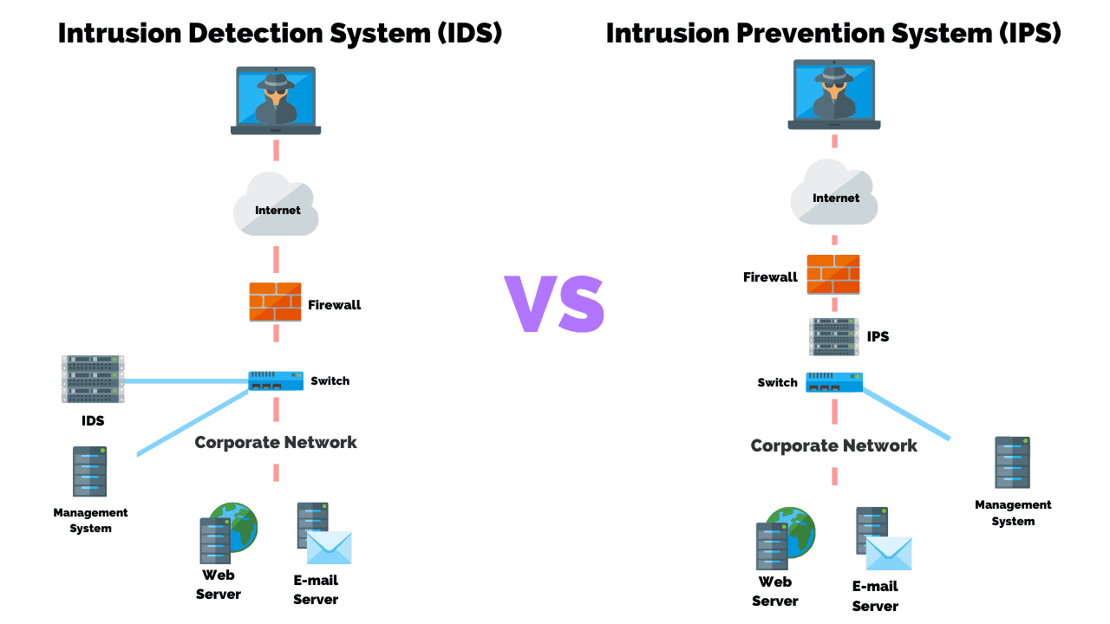
1. Đưa ra vấn đề - Mục đích của đề tài
Hệ thống phát hiện xâm nhập không có khả năng ngăn chặn các cuộc tấn công tuy nhiên để cài đặt chỉ cần kết nối chung mạng con với mạng muốn bảo vệ.
Hệ thống thích hợp cho các mô hình mạng nhỏ, mạng cá nhân, doanh nghiệp nhỏ và đặc biệt là một trợ thủ đắc lực trong nghiên cứu, giáo dục
Sự khác nhau giữa cách cài đặt IDS và IPS trong môi trường mạng

Slide 5
2. Tổng quan về Security Onion
Security Onion là một bản phân phối mã nguồn mở của Linux với nhiều công cụ hữu dụng có thể phân tích, phát hiện các mối nguy hại trong môi trường mạng dựa vào việc phân tích các gói tin gửi đi trong mạng. Bằng cách cài đặt và cấu hình phù hợp, Security Onion có thể đóng vai trò như một hệ thống phát hiện xâm nhập mạng.

Slide 6
2. Tổng quan về Security Onion
Security Onion sẽ bắt tất cả gói tin trong môi trường mạng để phân tích từ đó dựa vào các luật được định sẵn để phát hiện các nguy cơ tấn công theo thời gian thực.
Hệ thống dựa trên quy tắc phân tích, xem xét lưu lượng mạng để tìm dấu hiệu nhận dạng khớp với lưu lượng độc hại, bất thường hoặc đáng ngờ.
Bộ luật luôn được cập nhật bởi cộng đồng cũng như có khả năng bổ sung thêm luật tự thiết kế phù hợp với nhiều mục đích sử dụng khác nhau.

Slide 7
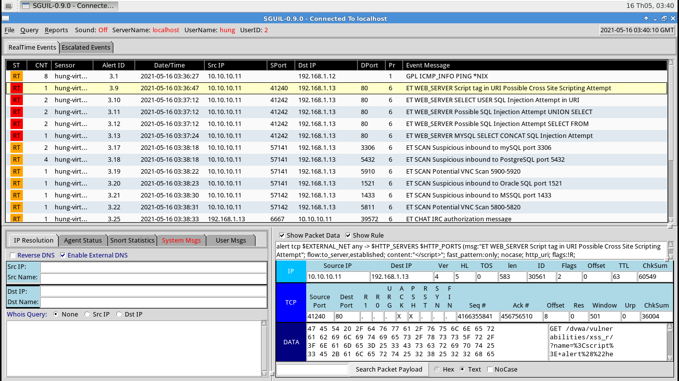
2. Tổng quan về Security Onion
Security Onion cung cấp nhiều công cụ hỗ trợ thống kê dữ liệu theo thời gian thực cũng như theo từng khoảng thời gian một cách trực quan, sinh động.
Việc cài đặt cũng như cấu hình đơn giản. Chỉ cần kết nối chung mạng con cần bảo vệ là có thể thực hiện chức năng phát hiện xâm nhập một cách hiệu quả.
Giao diện công cụ Sguil

Slide 8
3. Mô phỏng hệ thống xâm nhập
Hệ thống xâm nhập bao gồm:
Mạng cá nhân cần bảo vệ:
Máy chủ Metasploitable: Nạn nhân của các cuộc tấn công
Security Onion: Hệ thống phát hiện xâm nhập
Internet:
Kali Linux: Kẻ tấn công

Slide 9
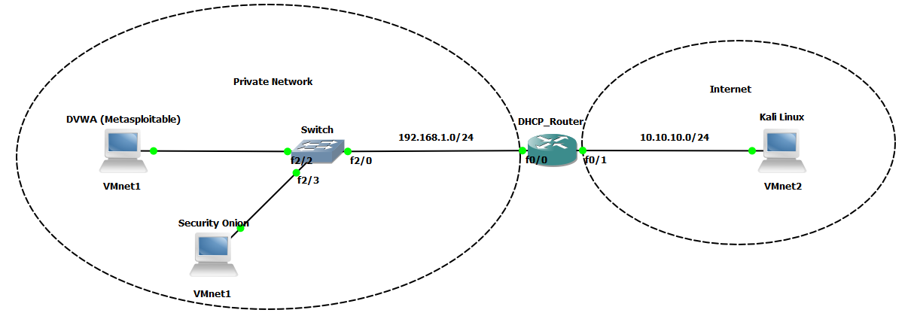
3. Mô phỏng hệ thống xâm nhập
Sơ đồ hệ thống xâm nhập mạng cấu hình bằng công cụ GNS3

Slide 10
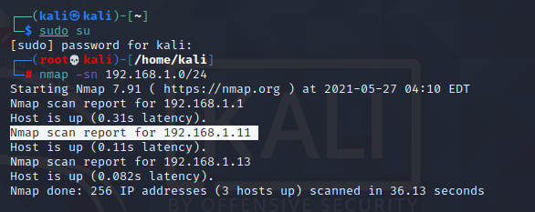
4. Ứng dụng công cụ giúp phân tích, phát hiện tấn công
Sử dụng công cụ Nmap được tích hợp sẵn trên Kali Linux để thăm dò nạn nhân
Quét tìm các máy trạm (nạn nhân) trong mạng con

Slide 11
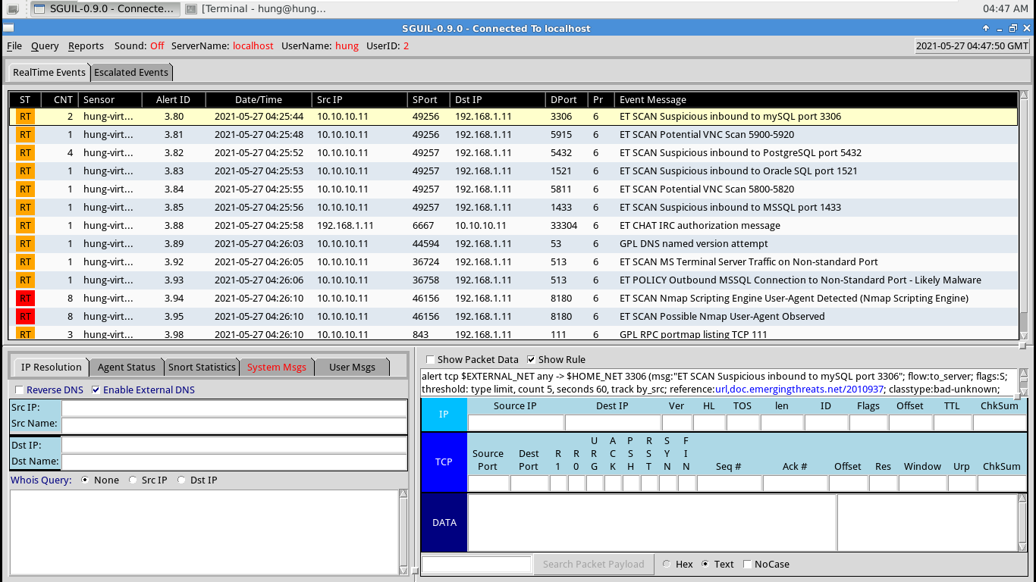
4. Ứng dụng công cụ giúp phân tích, phát hiện tấn công
Ngay tại thời điểm máy trạm trong mạng con bị tấn công Security Onion đã phát hiện được và thông báo theo thời gian thực thông qua công cụ Sguil

Slide 12
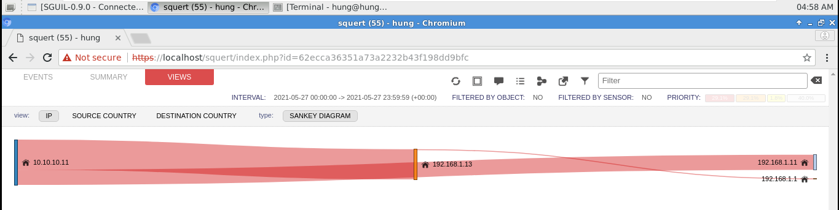
4. Ứng dụng công cụ giúp phân tích, phát hiện tấn công
Bộ luật được tích hợp sẵn dễ dàng trong việc phát hiện hành vi thăm dò bằng Nmap
Công cụ Squert thích hợp cho việc thống kê các cuộc tấn công một cách trực quan

Slide 13
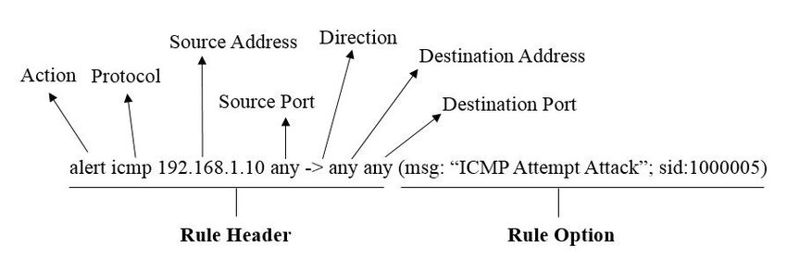
4. Ứng dụng công cụ giúp phân tích, phát hiện tấn công
Điểm đặc biệt của Security Onion là khả năng hỗ trợ bổ sung thêm luật mà bản thân người sử dụng tự thiết kế nhằm nâng cao khả năng tùy biến cũng như tùy vào mục đích sử dụng khác nhau.
Cấu trúc luật cơ bản sử dụng trong Security Onion

Slide 14
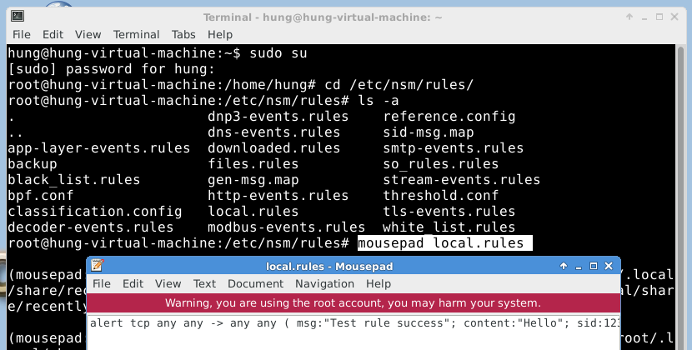
4. Ứng dụng công cụ giúp phân tích, phát hiện tấn công
Người sử dụng có thể dễ dàng thiết kế luật thủ công tùy mục đích sử dụng
Ví dụ thêm luật phát hiện khi gói tin có chứ nội dung từ “Hello”

Slide 15
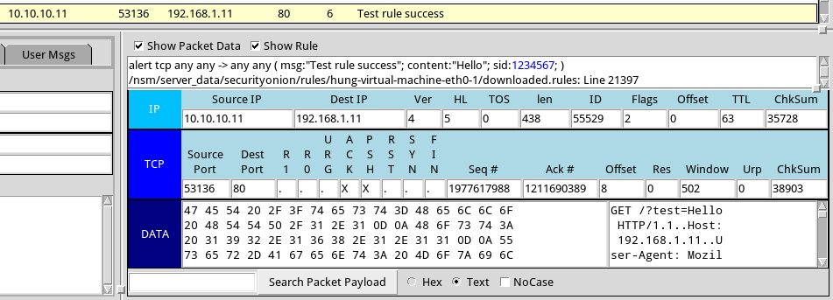
4. Ứng dụng công cụ giúp phân tích, phát hiện tấn công
Sau khi cập nhật dữ liệu giờ đây Security Onion có thể phát hiện thêm nhiều loại tấn công khác nhau.
Security Onion gửi về thông báo phù hợp với luật được thêm

Slide 16
4. Ứng dụng công cụ giúp phân tích, phát hiện tấn công
Để khắc phục việc tự thiết kế luật thủ công có phần khó khăn, dễ sai cú pháp, em đã thiết kế một công cụ hỗ trợ tạo luật cơ bản cho Security Onion.
Công cụ có hai phiên bản: Dạng file html có thể chạy ở bất cứ hệ điều hành nào và bản sử dụng mạng tại: https://qhung.pythonanywhere.com.
Cách sử dụng chỉ cần điền đầy đủ các tham số cần thiết, công cụ sẽ tự động phát hiện lỗi sai cũng như chuẩn hóa ký tự sau đó cho phép người dùng copy để cập nhật lên bộ luật.

Slide 17
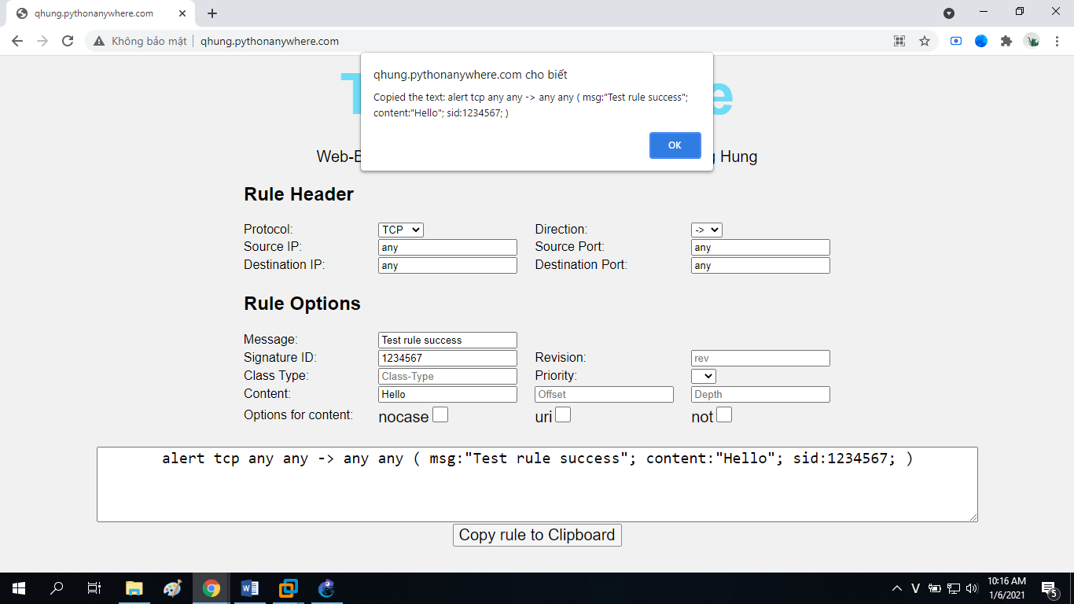
4. Ứng dụng công cụ giúp phân tích, phát hiện tấn công
Giao diện công cụ hỗ trợ tạo luật cho Security Onion (bản mạng)

Slide 18
5. Kết luận và hướng phát triển đề tài
Security Onion đem lại nhiều lợi ích như:
- Dễ dàng cài đặt, cấu hình.
- Hỗ trợ nhiều công cụ hữu ích, trực quan.
- Bộ luật luôn được cập nhật, dễ dàng tùy biến.
Bên cạnh đó vẫn còn một số hạn chế như:
- Không thể ngăn chặn tấn công.
- Vì phát hiện tấn công bằng cách phân tích gói tin nên có độ trễ thời gian nhất định.

Slide 19
5. Kết luận và hướng phát triển đề tài
Hướng phát triển của đề tài:
- Nâng cấp về phần cứng cũng như nghiên cứu thêm về các công cụ hỗ trợ của Security Onion để phát hiện đạt năng suất cũng như hiệu quả cao hơn.
- Nâng cấp công cụ hỗ trợ tạo luật với nhiều tính năng cũng như giao diện thẩm mỹ, dễ sử dụng hơn.

Slide 20
Cảm ơn Thầy, Cô và mọi người đã theo dõi!
TRƯỜNG ĐẠI HỌC BÁCH KHOA – ĐẠI HỌC ĐÀ NẴNG
KHOA CÔNG NGHỆ THÔNG TIN
CHUYÊN NGÀNH MẠNG
Thank You!

